Slide 1
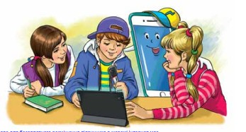
Ознайомлення з відмінками і відмінковими питаннями
Дізнаюся більше про іменник
4 клас

Slide 2
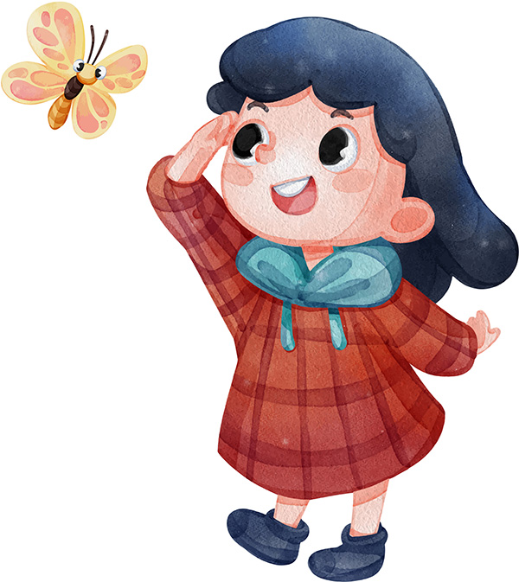
Налаштування на урок
На уроці рідну мову
дружно будемо вивчати.
Розберемо кожне слово, щоб знавцями мови стати.
У кожного з вас, діти, є своя мрія. Складіть долоньки разом, піднесіть їх до ротиків і пошепки вимовте свою мрію: «Я мрію про...». Заховайте свою мрію в кулачок, притуліть до серця, потримайте трохи і відпустіть, дмухнувши на неї. Нехай ваші мрії летять і обов’язково здійснюються

Slide 3
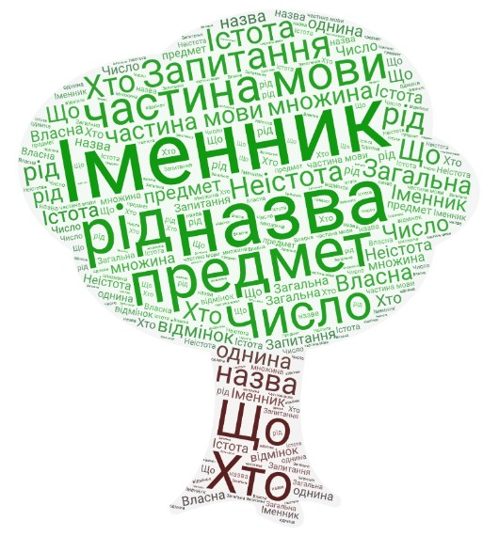
Згадую
Прочитай слова на хмарному дереві.
До якої теми вони відносяться?
Охарактеризуй іменник цими словами.
Яке слово не зустрілось у твоїй розповіді про іменник?
Відмінок
Відміна, відмінний, відмінювати, відмінкові

Slide 4
Мотивація навчальної діяльності
Сьогодні на уроці ми продовжимо віртуальну подорож до Швейцарії. Під час подорожі ознайомимося з відмінками і відмінковими питаннями іменників. Будемо вправлятися визначати відмінки іменників та відмінювати їх.

Slide 5
Досліди
Прочитай сполучення слів, визнач закінчення у виділених словах.
— Поспостерігай, чи змінилося закінчення у слові «природа»? Як саме?
— Прочитай висновок про зміну закінчень іменників.

Slide 6
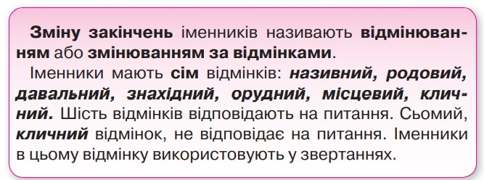
Запам’ятай!
— Прочитайте висновок про зміну закінчень іменників.
— Як називають зміну закінчень іменників?
— Скільки відмінків мають іменники?
— Який відмінок не відповідає на питання?
— Де використовують іменники у кличному відмінку?

Slide 7
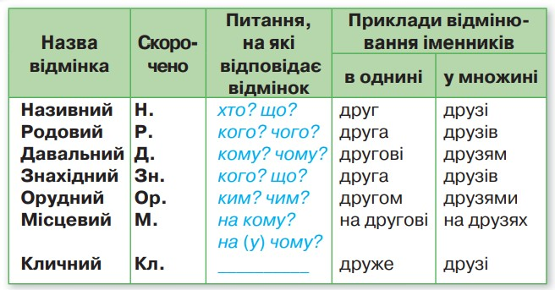
Запам’ятай!
Розглянь таблицю. Запам’ятай назви відмінків і питання, на які вони відповідають
Назви питання, які ставимо до назв істот, назв неістот

Slide 8
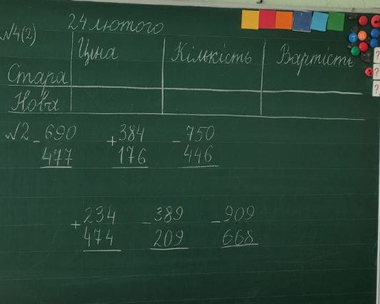
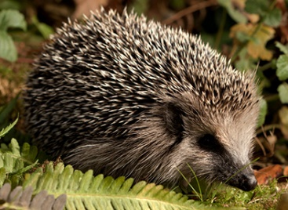
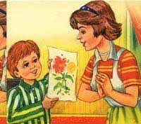
Тренувальні вправи
Називний хто? що?
Родовий кого? чого?
Давальний кому? чому?
Знахідний кого? що?
Орудний ким? чим?
Місцевий на кому? на чому?
— Спиши словосполучення, поставивши питання до виділених слів.
— Користуючись допоміжною таблицею, визнач відмінки цих іменників та позначте за зразком
М.
Зразок: росте (на чому?) на дереві
Зн.
Побачив (кого?) їжака
Побачив їжака
Ор.
Писала крейдою
Писала (чим?) крейдою
Д.
Подарував (кому?) мамі
Подарував мамі
М.
Живуть у річці
Живуть (у чому?) у річці
Р.
Підійшли до моря
Підійшли (до чого?) до моря

Slide 9
Тренувальні вправи
Провідмінюємо усно слова, користуючись таблицею
Називний хто? що?
Родовий кого? чого?
Давальний кому? чому?
Знахідний кого? що?
Орудний ким? чим?
Місцевий на кому?на чому?
Кличний
Земля
гори
Сонце
сонця
землі
гір
сонцю
землі
горам
сонце
землю
гори
сонцем
землею
горами
на сонці
на землі
у горах
сонце
земле
гори

Slide 10
Списування з граматичним завданням
Прочитай інформацію про відпочинок в Альпах.
— Чому Альпи вважають ідеальним місцем для відпочинку?
— Спиши цю інформацію. Постав усно питання до виділених іменників та визнач їхній відмінок.
М.
Н.
Р.
Н.
Р.
Н.
Р.
Р.
Д.
Р.
Н.

Slide 11
Уявляю, фантазую
Друже, запрошую тебе уявити, що ти все ж потрапиш на відпочинок у Альпи. Поміркуй, що ти вибереш для сну — ліжко просто неба чи затишну кімнату в готелі? Чому? Напиши про це текст з 2–3 речень.
Незвичайний відпочинок в Альпах дуже зацікавив мене. Я виберу ліжко просто неба, щоб побачити захоплюючі краєвиди гір на світанку, опівдні, під час заходу сонця. А ось ночувати піду в затишну кімнату готелю.

Slide 12
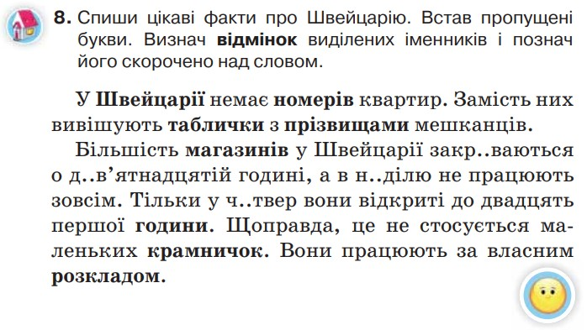
Домашнє завдання
Або робочий зошит на ст 17 № 1,2

Slide 13
Підсумок уроку
Рефлексія. Вправа «Світлофор»
Скористуйся олівцями трьох кольорів. Намалюй в кінці роботи кружечок того кольору, що відповідає рівню засвоєння знань протягом уроку.
— Послухай загадку. Про що в ній йдеться? Наче лицарі казкові,
Вірно служать рідній мові:
Так слова єднати вміють,
Що усі їх розуміють.
Зелений — вивчив(ла) добре.
Шлях у науку далі відкрито.
— Скільки відмінків існує в українській мові?
— Який з них не має питання?
— Що треба зробити, щоб визначити відмінок іменника?
Жовтий — увага!
Треба трохи повторити ще.
Червоний — зупинись!
Вивчите, що недовчив(ла).

